Slide 1
КГУ «СОШ №81» ул. Гапеева 1 Б
школьная газета
«School time»
Выпуск №28
от 12.10.2020 года
ҚҰТТЫҚТАЙМЫЗ!!!
Қарағанды қаласының "Балалар мен жеткіншектер сарайы" маңындағы Республикалық бірыңғай "Жас Ұлан" балалар мен жасөспірімдер ұйымының ұйымдастыруымен өткізілген "Үздік Ұстаз"атты ашықхаттар байқауында жеңімпаздары:
1.Джуматаева Дильяра Кенжетайқызы
2.Шолахова Сабина Багдатовна
3.Жақсылық Ербол
4.Көмекбаева Толғанай Медетқызы МАРАПАТТАЛДЫ🤝👏👏 Жетекші: Аға-тәлімгер Саятқызы Ақерке еңбегіңіз жаңа берсің биік белестерден көріне беріңіз.

Slide 2
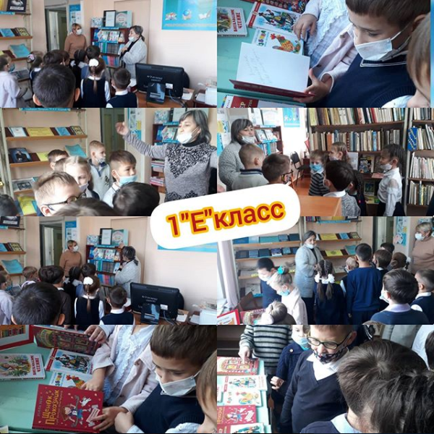
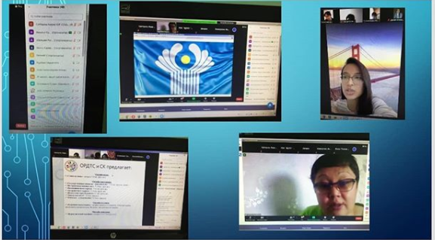
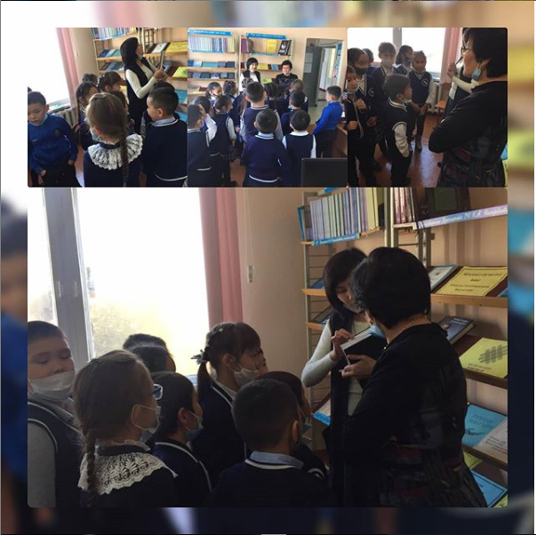
9-12 сентября 1"Е" классы посетили школьную библиотеку. Зав.библиотекой Нысанбаева Г. С. рассказала первоклассникам о том, как можно стать читателем библиотеки, порекомендовала интересные книги для чтения и познакомила с самыми уникальными книгами библио-течного фонда.
14 октября в среду прошла семинар на тему "Формы и методы деятельности вожатого в условиях дистанционного образования". Семинар прохо-дилась в рамках Школы вожатого на платформе ZOOM
Қазан айының 8-і күні, 1"Д" сынып оқушылары мектеп кітапханасына кітапханашылардан сұхбат алуға келді.

Slide 3
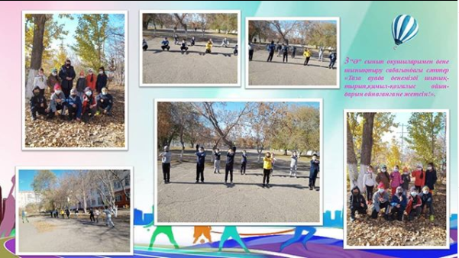
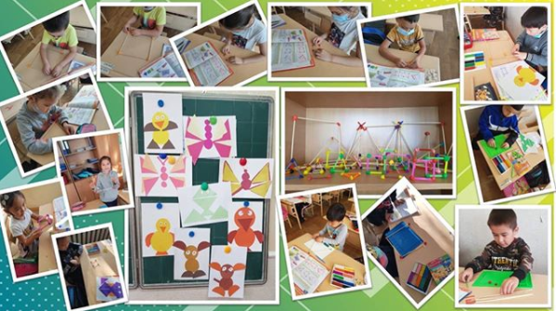
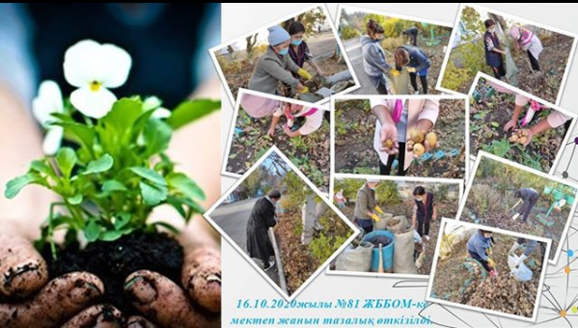
3"Ә" сынып оқушыларымен дене шынықтыру сабағын-дағы сәттер "Таза ауада денемізді шынық-тырып, қимыл-қозғалыс ойындарын ойнағанға не жетсін!".
1"Ғ" сынып математика пәнінен геометриялық фигу-раладың моделін жасауда. Сынып мұғалімі Риза Молдағалиқызы
16.10.20ж №81 ЖББОМ-ке мектеп жанын тазалық өткізілді.

